Slide 1
Operação CRUD
Operações básicas e modelo DAO

Slide 2
O que é o CRUD
É um acrônimo de operações básicas realizadas em conjunto com o Banco de Dados que incluem:
Create: criar um dado, que será inserido no Banco;
Read: ler um dado do Banco;
Update: atualizar um dado do Banco;
Delete: deletar um dado do Banco

Slide 3
Modelo DAO
Em apoio às operações CRUD realizadas com o banco, foi desenvolvido um padrão de projeto chamado DAO (Data Access Object), no qual a estrutura é divida em camadas lógicas que encapsulam as operações realizadas entre Controller, Service, DAO e por fim o Banco;

Slide 4

Conexão com o Banco de Dados em Java
No projeto foi usado um arquivo chamado “db.properties”, no qual estará contido os dados necessários para conectar-se ao Banco de dados, como usuário, URL e senha;

Slide 5
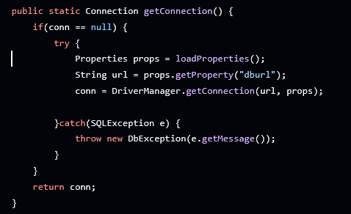
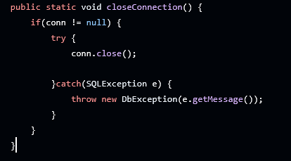
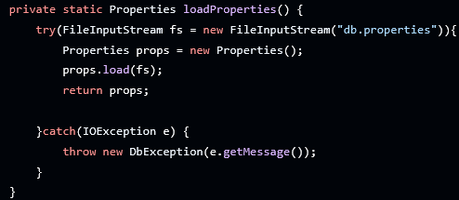
Na classe do Banco de Dados, são realizadas as operações básicas de conexão, as quais utilizam o texto do arquivo “db.properties” e preenchem os argumentos dos métodos do Driver Manager de conexão;
Ao final, é uma boa prática implementar o fechamento de conexão para não ficar ema berto;

Slide 6
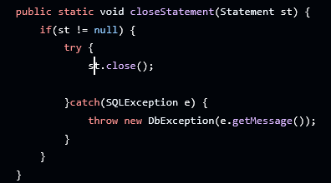
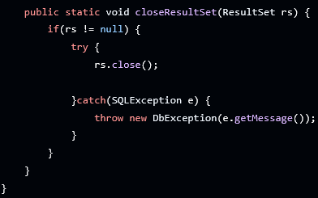
Declarações
Também, o Banco conta com as operações de fechar o “Result Set” e o “Statement”

Slide 7
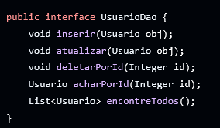
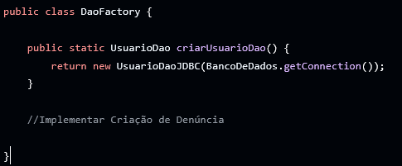
Operações CRUD
Há a opção de implementar os métodos do CRUD como uma interface, assim poderão se adaptar aos diferentes contextos;
Além disso, cada objeto DAO poderá ser instanciado, seguindo um padrão de projeto Factory;

Slide 8
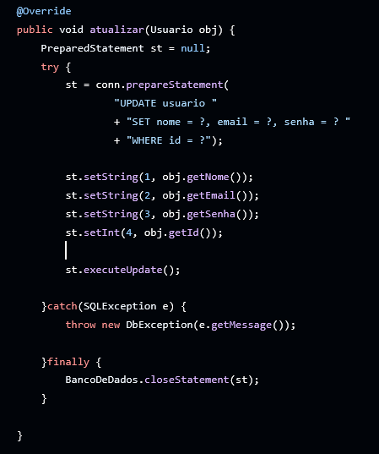
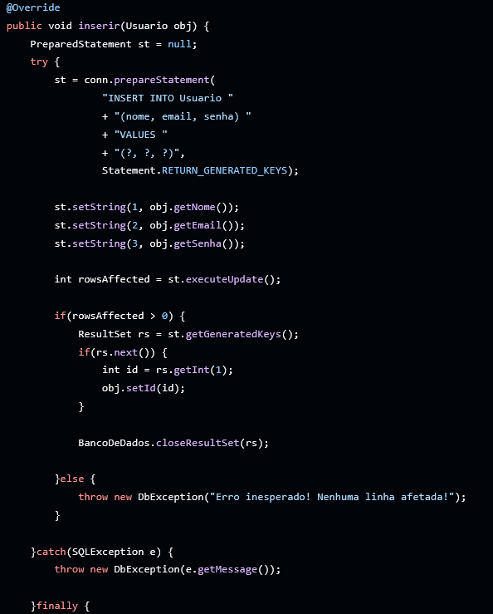
As operações inicias que utilizam as declarações SQL e atribuem os valores pesquisados;

Slide 9
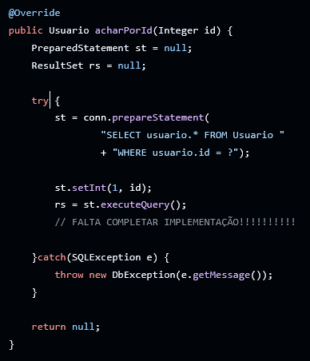
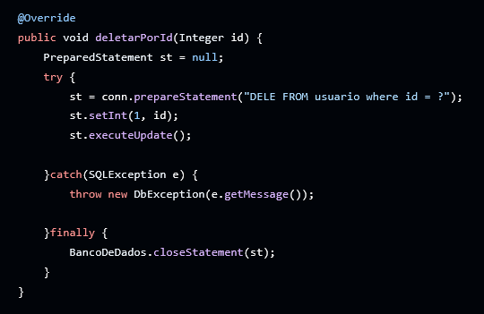
Operações CRUD - Continuação
Métodos para deletar um usuário pelo ID ou achar pelo seu ID;

Slide 10
Final
Por fim, assim funciona as operações básicas de CRUD. Nele há muitas alternativas de criar a conexão, assim como fechá-las ao final de cada processamento
Para o DAO, também se aplica a mesma lógica, em vez de interface, os métodos poderiam ser próprios de uma determinada Classe. Tudo depende da otimização pretendida.

